Slide 2

Enfermedades autoinmunes y medicina interna
Nerea Mohino Farré
Hospital Universitari Joan XXIII de Tarragona
@dra.fotoprotectora

Slide 3
NO TENGO CONFLICTOS DE INTERÉS

Slide 4
Vitíligo

Slide 5
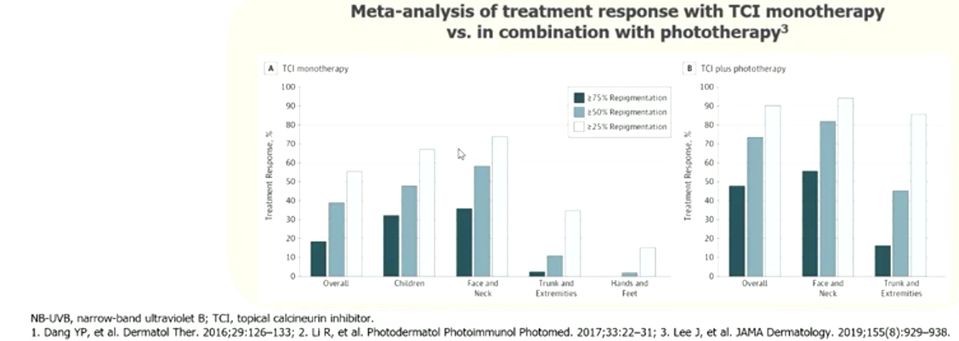
Combinación de tratamientos: Fototerapia + Tratamiento tópico (ICT / GCT / RUX)
Combinación: ICT / GCT alta potencia (incluso i-JAK tópicos) + Helioterapia o nb-UVB
Combinación de TTs se considera el tt Gold-estándar en vitíligo
Mejor respuesta en afectación facial
Repigmentación óptima requiere 12-24 meses (!)
Notes:
Destaca la importancia de combinar los tt sobre todo en las localizaciones difíciles.
No pautar tt en monoterapia, hoy en dia combinar, sobre todo los GCT
Se necesitan entre 12 y 24 meses para repigmentar, no emplearlos sólo 2 meses

Slide 6
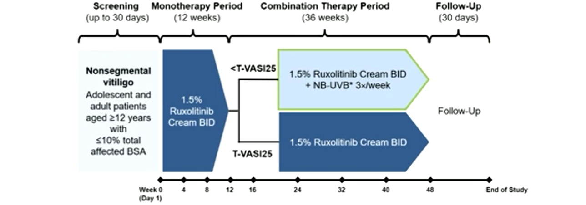
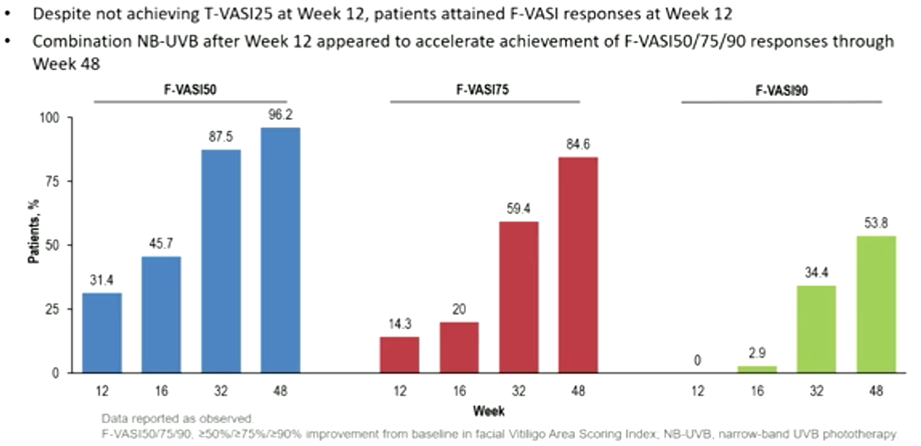
Combinación RUX tópico + UVB
Fase 2 estudio OLE (RUX tópico):
N=19; Reciben UVB-nb x 12w en la fase 2 del estudio OLE (RUX tópico)
Mejoría tras la adición de nb-UVB con buena tolerancia
Estudio fase 2 en 10 centros de US y Canadá
En w12, los pacientes con <T-VASI25 recibieron nb-UVB hasta w48. El resto siguieron en monoterapia con RUX
La combinación con nb-UVB acelera la respuesta (!)
Notes:
Es algo de lo que segurame
Es algo de lo que seguramente se hablará en el futuro
85% alcanzan el f-VASI 75
NO HAY CONTRAINDICACIÓN DE COMBINARLOS
nte se hablará en el futuro

Slide 7
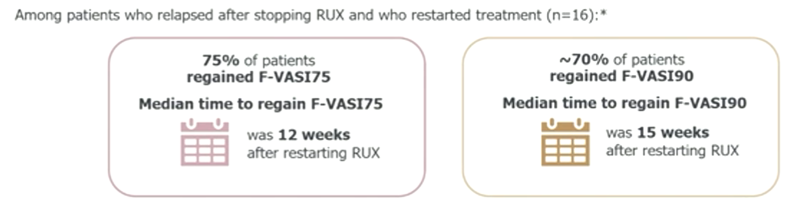
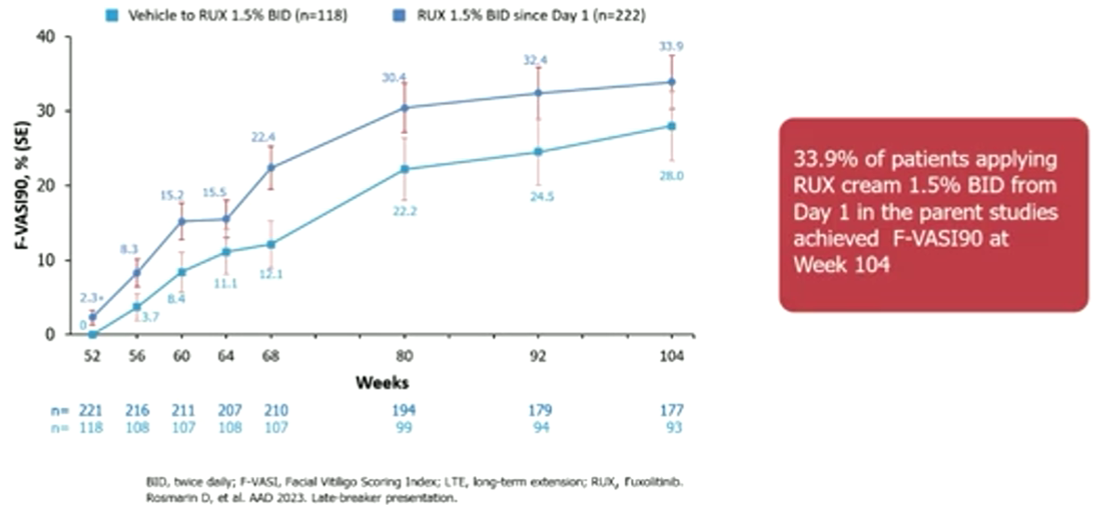
Ruxolitinib tópico
Re-TT con RUX tópico tras recidiva al suspender (TRUE-V LTE – Cohort A: patients who achieved f-VASI90 at w52)
La mayoría de los pacientes que recidivan al suspender RUX vuelven a responder y alcanzar F-VASI75 tras re-introducción
Respuesta tardía en pacientes no respondedores (<F-VASI90) (TRUE-V LTE – Cohort B: F-VASI 90 response weeks 52-104)
Mantener TT en pacientes no respondedores (!) → Posibilidad repigmentación > 12m
Notes:
SI HAY UN RELAPSE AL HABER SUSPENDIDO EL TT, PUEDEN REPIGMENTAR
SI SE MANTIENE EL TT EN LOS PACIENTES NO RESPONDEDORES, HAY POSIBILIDADES DE QUE CONTINUEN PIGMENTANDO (casi por completo a los 2 años)

Slide 8
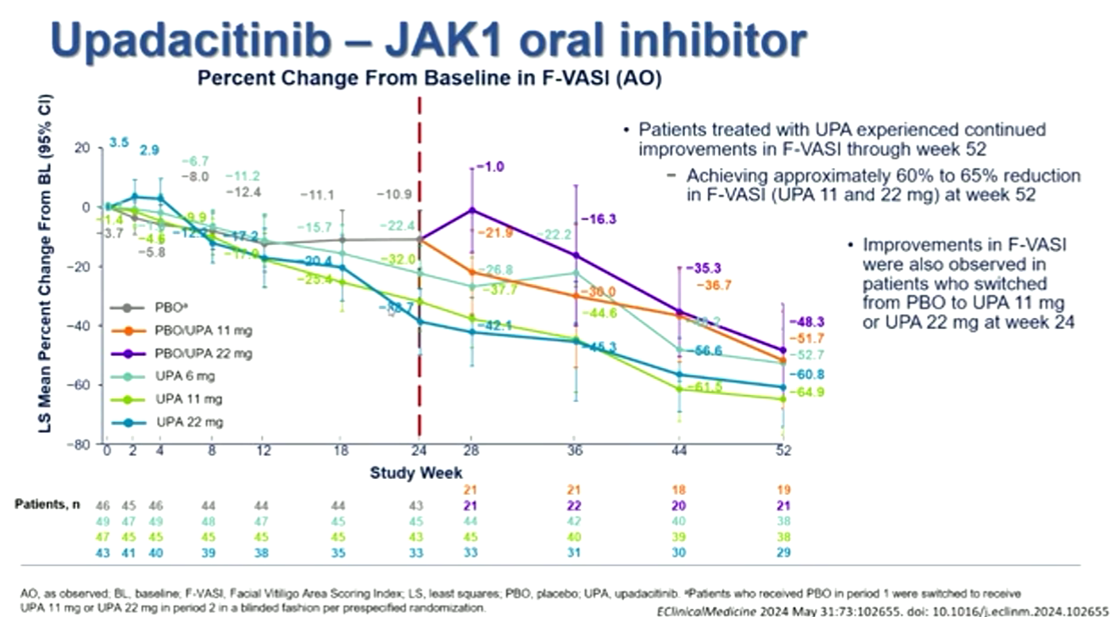
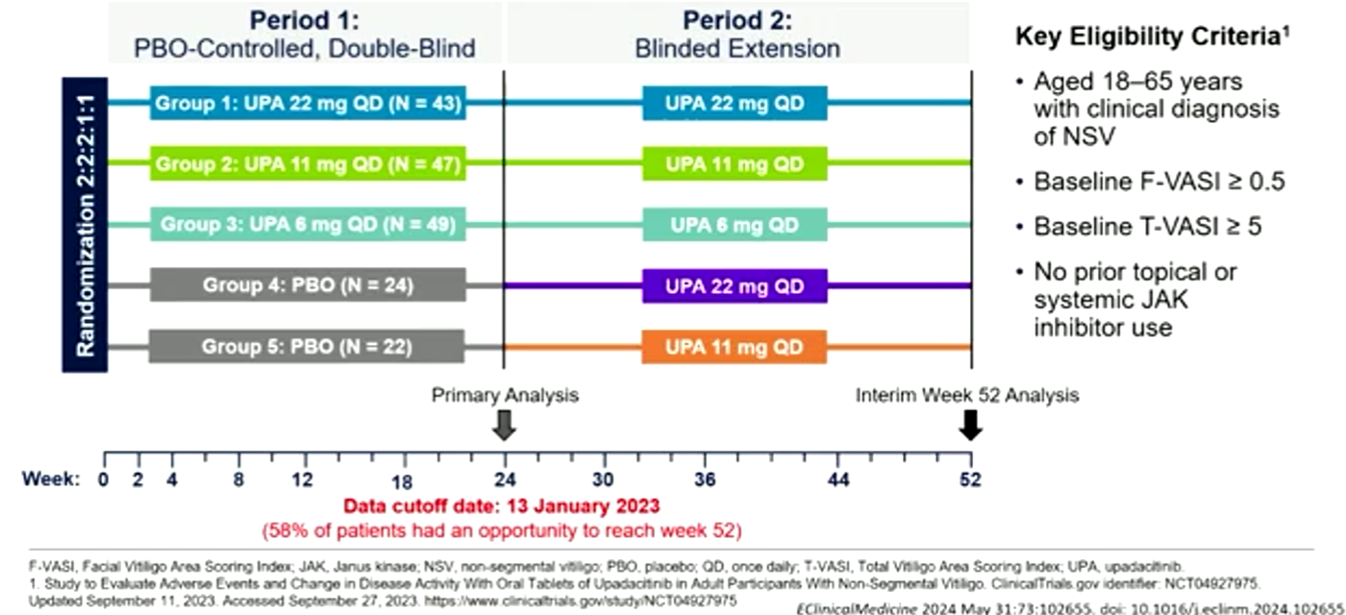
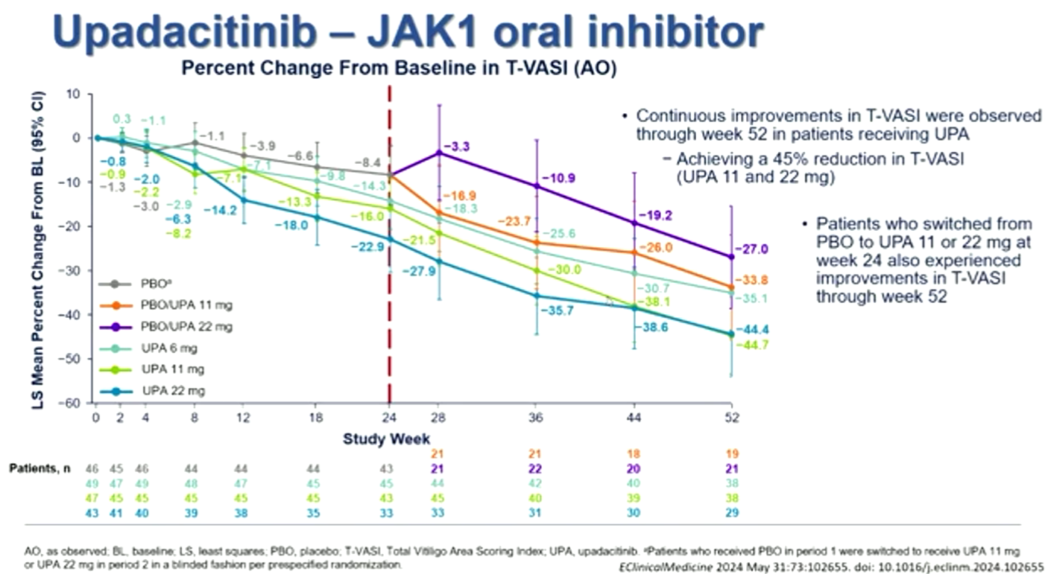
Otros tratamientos por venir
Ritlecitinib (JAK3/TEC)
Povorcitinib (JAK1)
Upadacitinib (JAK1)
Notes:
RITLECITINIB: Fase 2b. N=364 PACIENTES. Dosis altas: repigmentación sobre todo en la cara

Slide 9
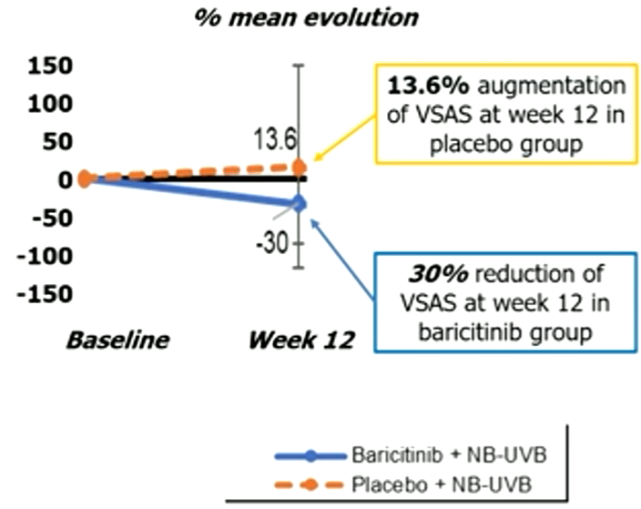
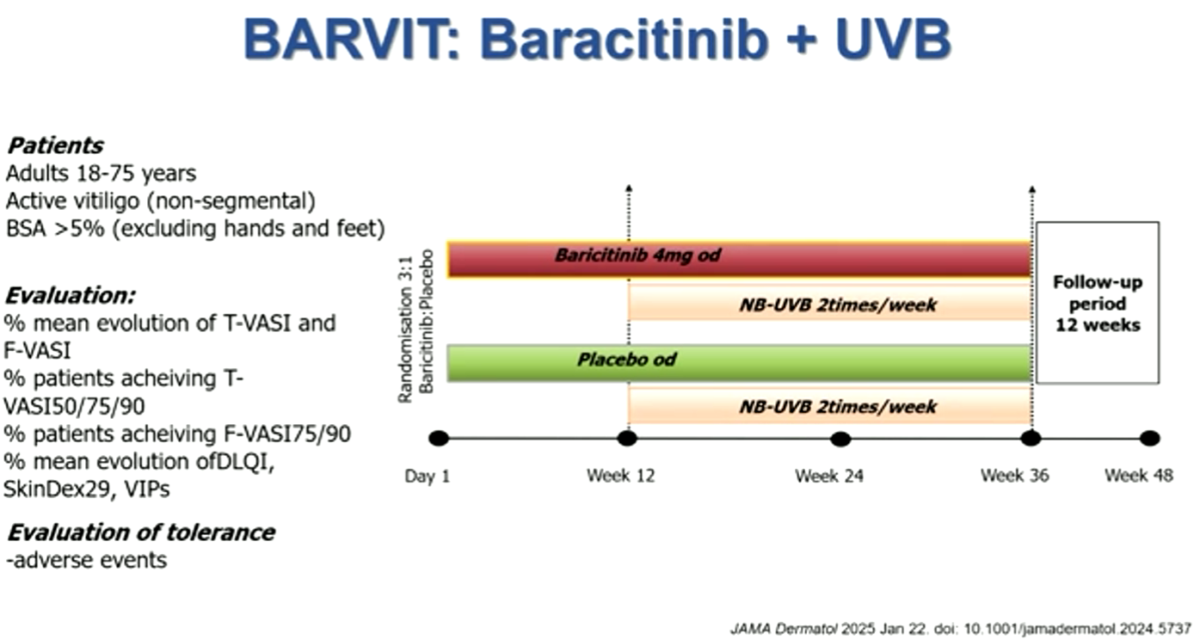
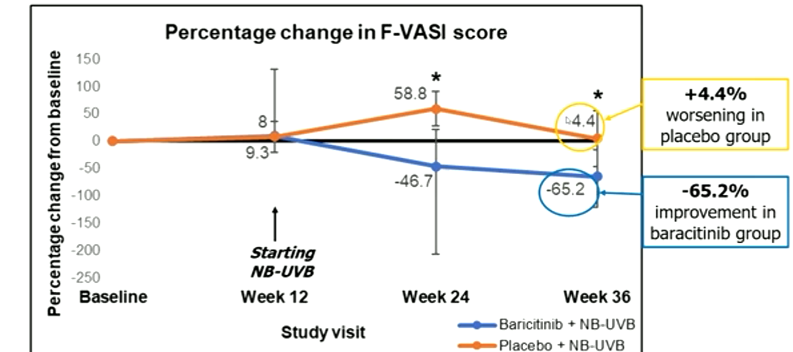
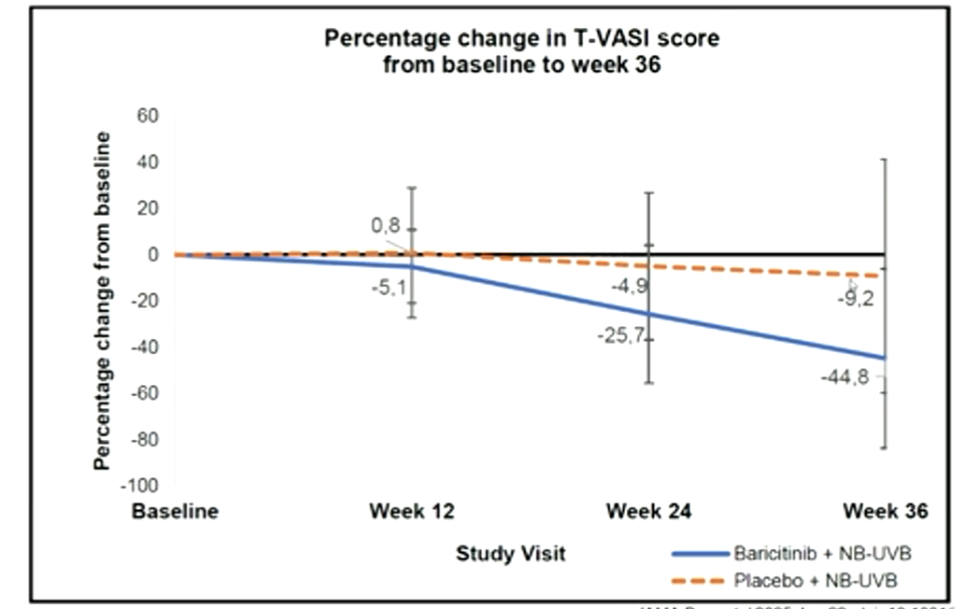
BARVIT: Baricitinib + UVB
Notes:
SÓLO EN PACIENTES CON VITILIGO ACTIVO
ES INTERESANTE SOBRE TODO EN T-VASI en la SC

Slide 10
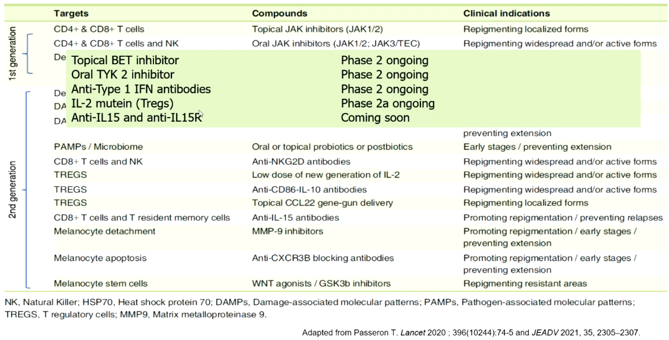
Resumen pipeline vitíligo

Slide 11
Penfigoide ampolloso

Slide 12
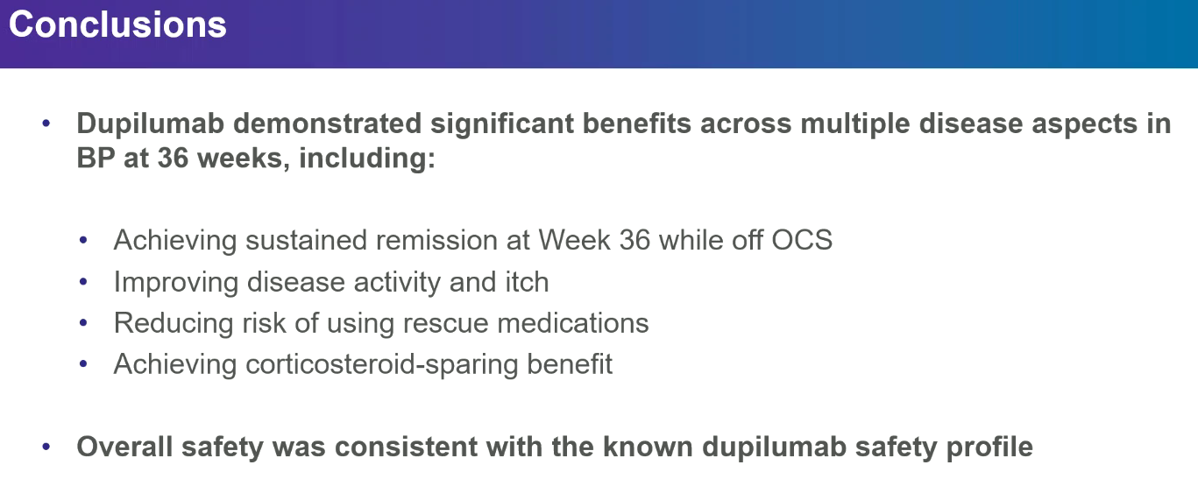
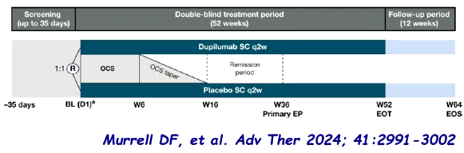
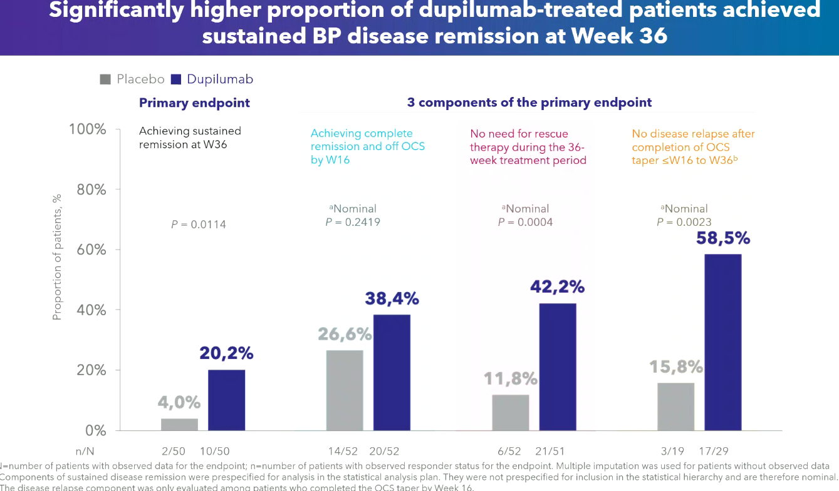
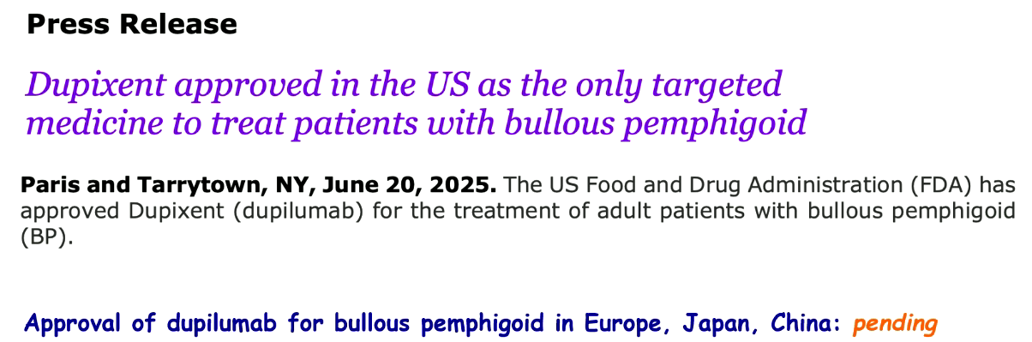
Dupilumab en PA – LIBERTY-BP

Slide 13
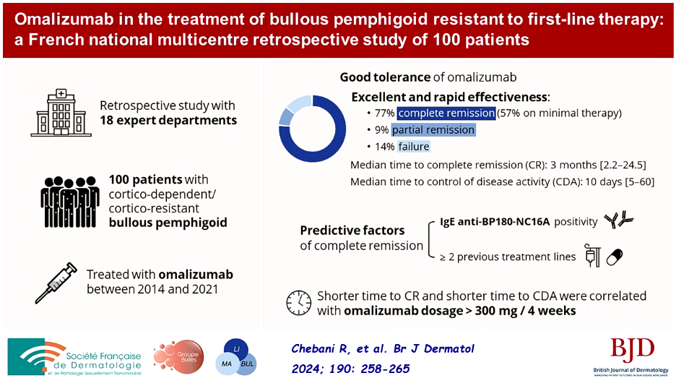
Omalizumab en PA

Slide 14
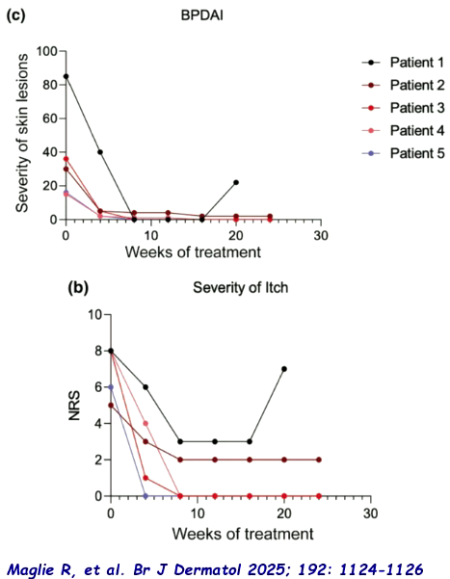
Tralokinumab y Lebrikizumab en PA
Tralokinumab. 5 pacientes con PA, 2 centros
Duración tt con Tralokinumab: 20-28w
N=1 monoterapia; N=4 +GCS 0,5 mg/kg/d
Control en w4; w12: RC (n=3), PR (n=2) bajo 5-7,5 mg/d; Buena tolerancia
Lebrikizumab. 1 paciente de 16 años con PA. AP de DA, asma, rinitis
GCT + Lebrikizumab 500 mg w0, w2; 250 mg q2w
Rápida respuesta de las lesiones, prurito y ampollas
No recurrencia tras w20
Notes:
No recurrencia
Safety quite similar in both groups
Conjuntivitis leve y no se tuvo que suspender
Menos que en DA

Slide 15
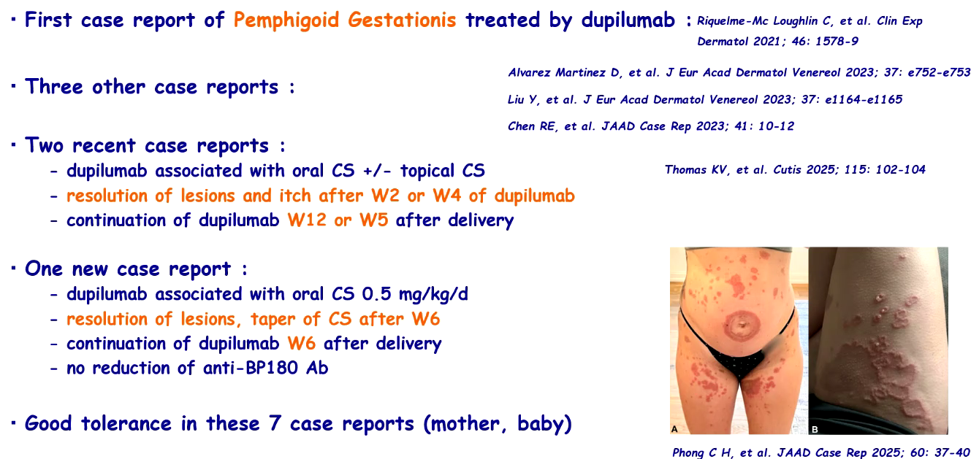
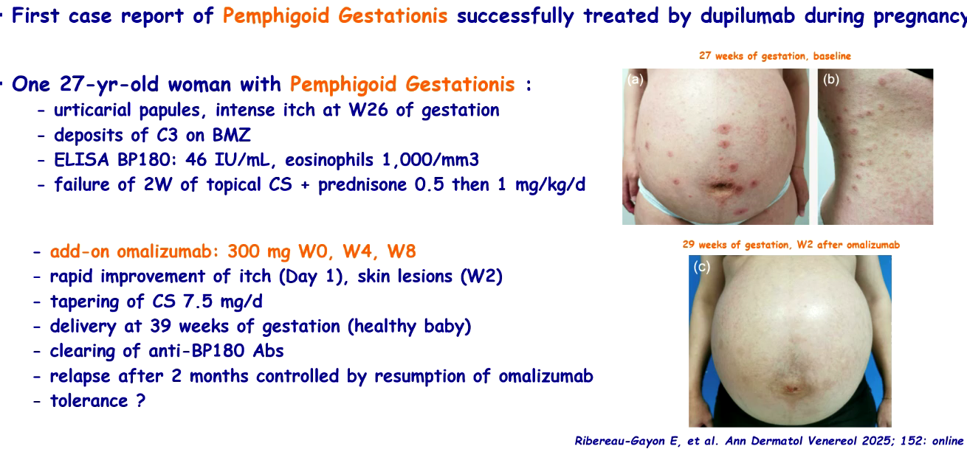
Penfigoide gestacional
DUPILUMAB
OMALIZUMAB

Slide 16
Pénfigo vulgar y otras dermatosis ampollosas

Slide 17
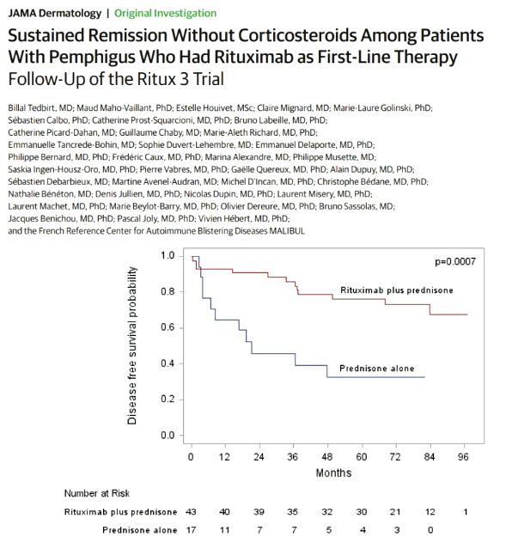
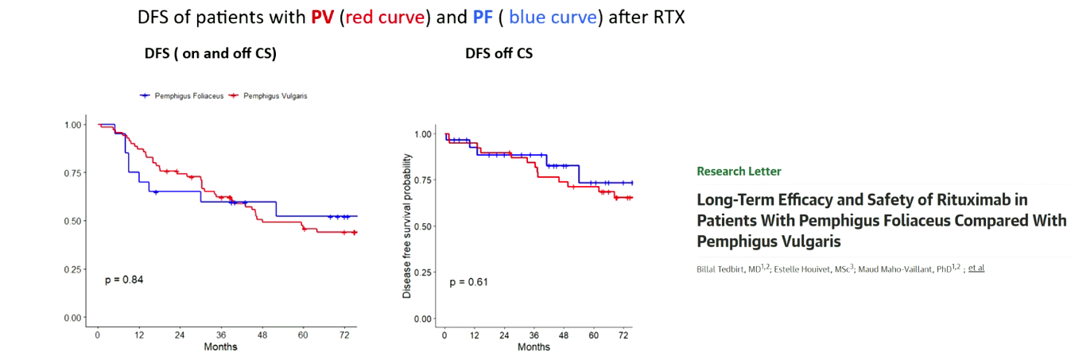
Rituximab en Pénfigo vulgar (PV) y foliáceo (PF)
Eficacia a largo plazo demostrada de RTX empleado como 1ªL en PV
65% pacientes tt RTX en 1ªL (2g RTX basal, 500 mg m12, 500 mg m18 mantienen RC hasta 7 años tras el inicio de tt
Sin ninguna infusión adicional de RTX y sin EAs serios desde el 3r al 7º año
Es mucho menos efectivo cuando se utiliza como 2ªL tras fallo a tt previos
RTX = 1ªL de tratamiento del Pénfigo Foliáceo

Slide 18
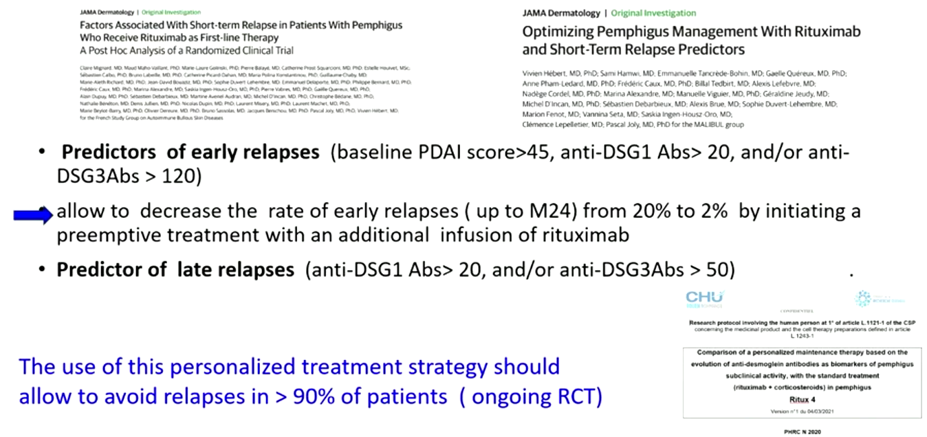
Optimización de manejo del Pénfigo con RTX + Factores predictores de recidiva

Slide 19
Otros tratamientos
Ig-EV: útiles en el reemplazo de Igs en pacientes con hipogammaglobulinemia inducida por RTX
Inmunoabsorción (IA) (Van Beek N et al. Br J Dermatol 2024). RCT multicéntrico. N=72 pacientes con PV o PF
Comparación PDNL 1 mg/Kg/d + AZA/MMF +/- IA adyuvante
Finalización prematura del estudio por seguridad (EAs severos > frec en el grupo de IA); Eficacia similar a Ig-EV
Terapia CAR-T: la inyección de DSG3 CAR-T cells controla la proliferación del hibridoma y ↓ los títulos de anti-DSG-3
Anti-CD19 CART cells (diana céls B y plasmocitos) → Parece más simple y probablemente más efectivo
Daratumumab (anti-CD38 mAb vs Plasmocitos)
Anti-BAF (Belimumab)
Anti-JAK: series de casos de MMP con afectación ocular refractaria
Tofacitinib, Upadacitinib, Ruxolitinib, Baricitinib, la mayoría de las veces en combinación con TIS convencional o RTX

Slide 20
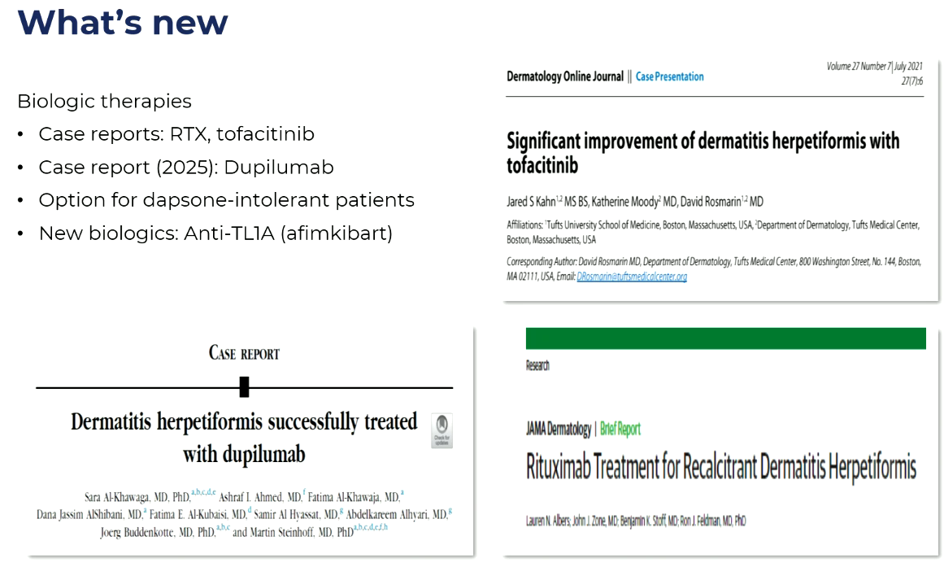
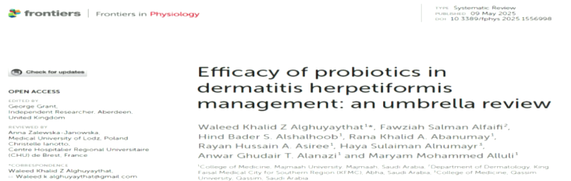
Novedades en Dermatitis herpetiforme
Tratamiento biológico:
Serie de casos: RTX, Tofacitinib
Serie de casos (2025): Dupilumab
Opciones para pacientes intolerantes a la Dapsona
Biológicos nuevos: Anti-TL1A (Afimkibart)
Probióticos:
Podrían tener un rol en regular DH al modificar la flora intestinal
Mejoran la función barrera intestinal y modulan respuesta inmune
Últimos estudios muestran que se podrían considerar como un tt adyuvante en DH

Slide 21
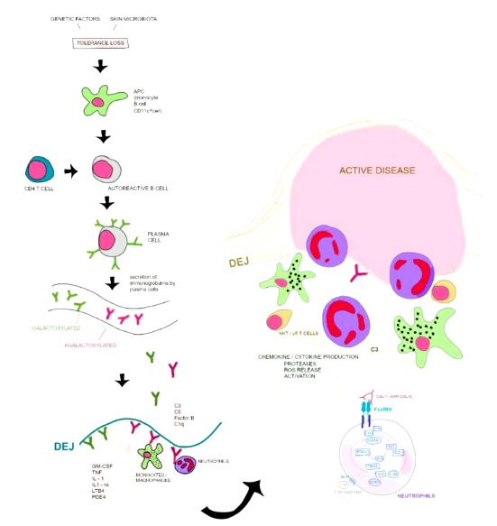
Novedades en Epidermólisis ampollosa adquirida
RITUXIMAB
Revisión sistemática (2024). 21 estudios incluidos
Respuesta clínica: 93% (n=63)
Remisión enfermedad: 74% (n=45)
Tasa de recidiva: 40% (n=15)
Estudio retrospectivo n=14 (2025):
11/14 tuvieron RC + RP
Duración respuesta: 4-24m
Estudio n=4 → Desaparición de IgG4 fue un biomarcador de respuesta a RTX
DUPILUMAB
2 series de casos. Off-label. Dosis de DA. Rápida respuesta entre 4-12 semanas
TERAPIAS EMERGENTES – PATOGÉNESIS EBA

Slide 22
Enfermedades esclerosantes

Slide 23
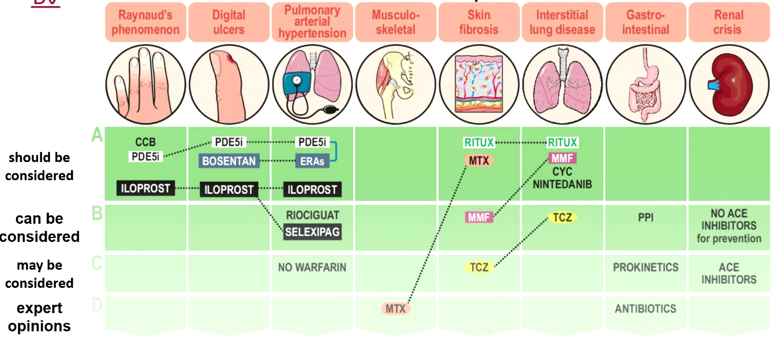
Actualización recomendaciones EULAR para el tratamiento de la Esclerosis sistémica (ES)
Cambios vs EULAR 2017
Previamente NO: RTX, Nintendanib, Tocilizumab ni MMF
Nuevas guías: NO CONSIDERAN FOTOTERAPIA
Notes:
MMF mejor que Ciclofosfamida
RTX: Bien para Lung y FPI -> Considerar en fases tempranas de inflamación Tocilizumab
Nintendanib para FPI

Slide 24
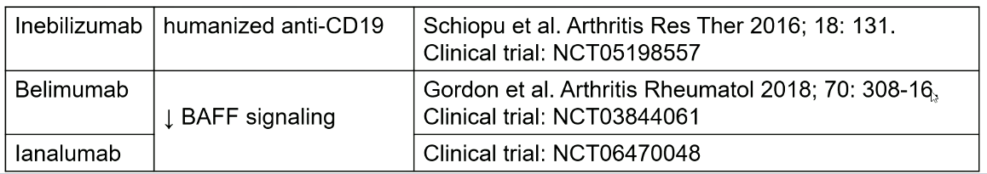
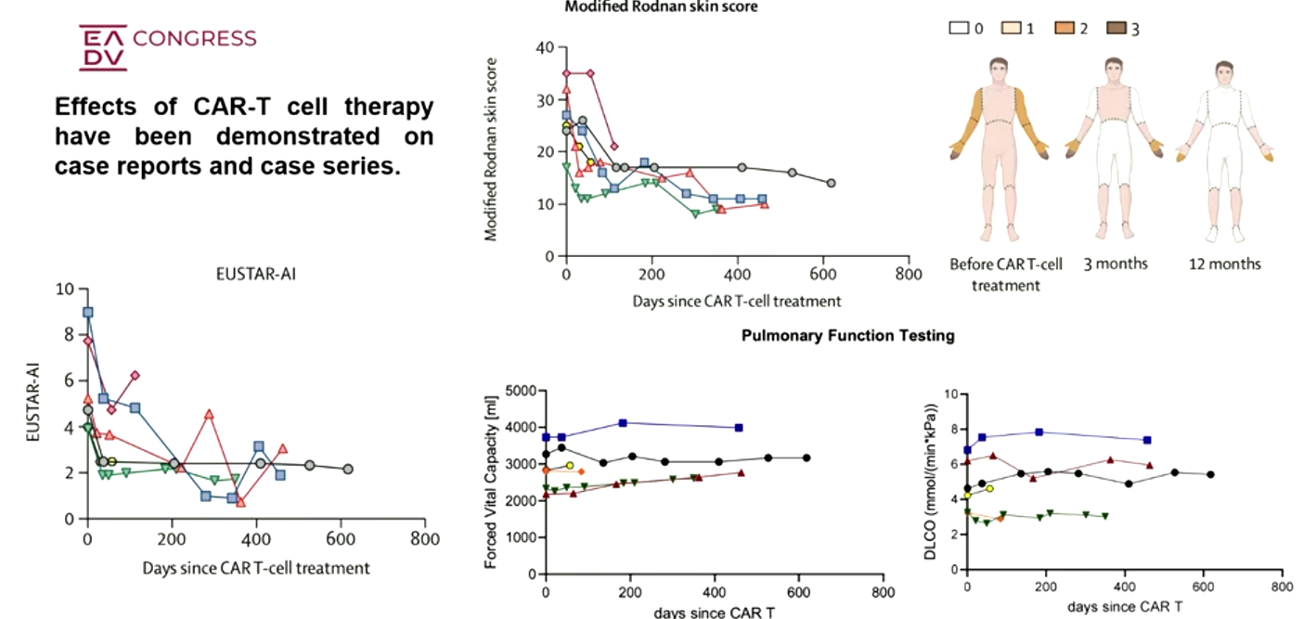
Terapia CAR-T en ES
TT emergente para formas severas y refractarias de ES
Terapia CAR-T anti-CD19 → Produce > deleción de células B que RTX
Posible inducción de una remisión > prolongada tras única infusión
Prometedora alternativa trasplante de CMH, menor toxicidad
Actualmente limitado a RCT especializados, faltan datos de eficacia y seguridad a largo plazo
Notes:
Clinical trials que intentan investigar nuevas moléculas que frenen las células B
CAR-T – Producir
↓ de la actividad de la enfermedad, mejora la función pulmonar, y la fibrosis
Produce mayor depleción de células B que con RTX.

Slide 25
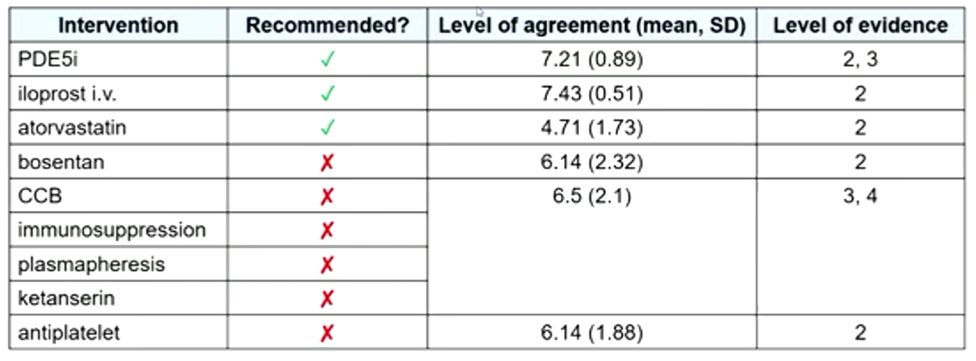
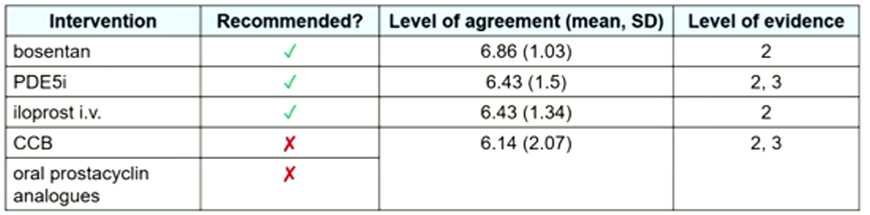
Manejo de las úlceras digitales en ES
Prevención úlceras digitales
Tratamiento úlceras digitales
The World Scleroderma Foundation Ad Hoc Committee
The World Scleroderma Foundation Ad Hoc Committee
Bosentan → SÍ recomendado como Prevención; NO como Tratamiento
iPDE4 e Iloprost IV → Útiles como Prevención y como tratamiento
CCB (Bloqueadores canales de calcio) → NO se recomiendan
Notes:
Bosentan sí en prevenc
Los autores no recomiendan BOSENTAN para la actividad, ni calcio antiantagosnistas
ión pero no enfermedad activa

Slide 26
Lupus eritematoso y dermatomiositis

Slide 27
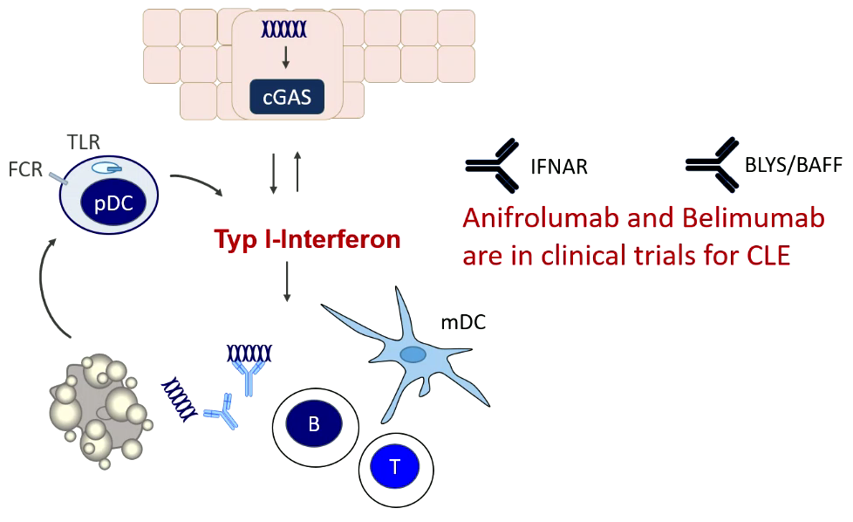
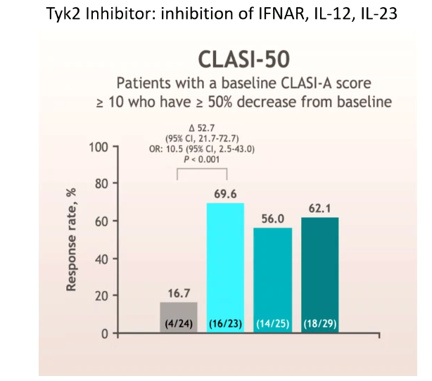
Nuevas terapias para LEC: Anifrolumab, Belimumab y Deucravacitinib
Deucravacitinib
EC fase III para Lupus cutáneo
Notes:
antiBlys y BAFF están en trials para LEC

Slide 28
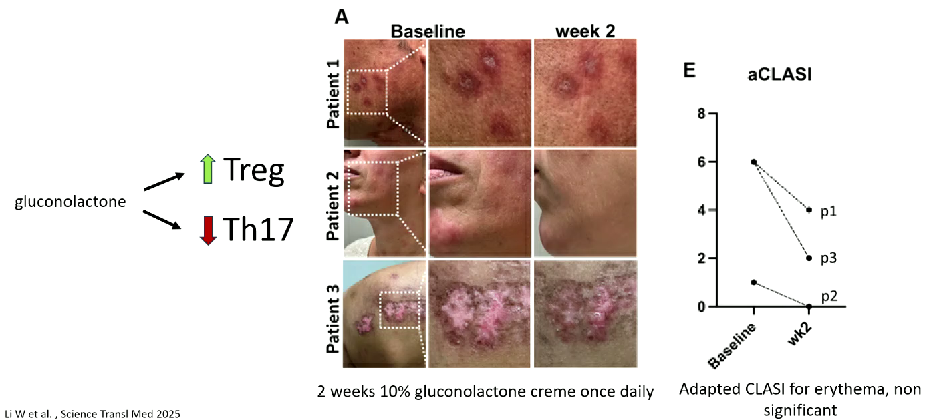
Gluconolactona tópica en LEC
Restaración de la función de las Treg mejora las lesiones de LEC
Notes:
Reduce la activicación de Th17, se usa como crema
Mejoría del eritema en 2 semanas
TT tópico para CLE

Slide 29
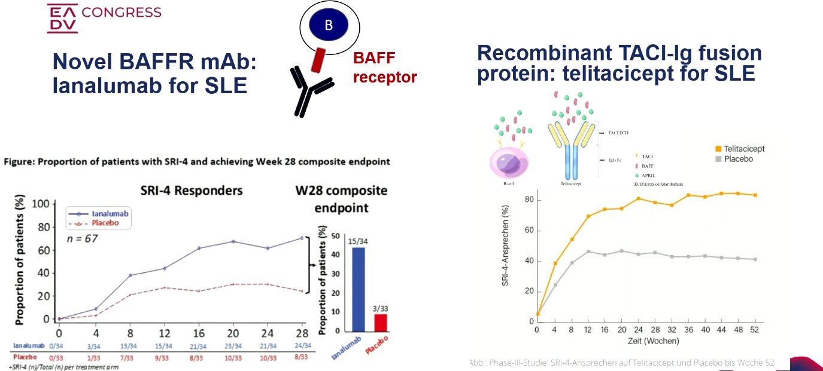
Nuevas terapias para LES
UPADACITINIB: LES mod-severo EC fase III (SELECT-SLE; NCT05843643)
Anti-BAFF: LANALUMAB
Anti-BAFF y Anti-APRIL (proteínas de fusión recombinantes TACI-Ig: TELITACICEPT y POVETACICEPT
Notes:
calcium modulator and cyclophilin ligand interactor

Slide 30
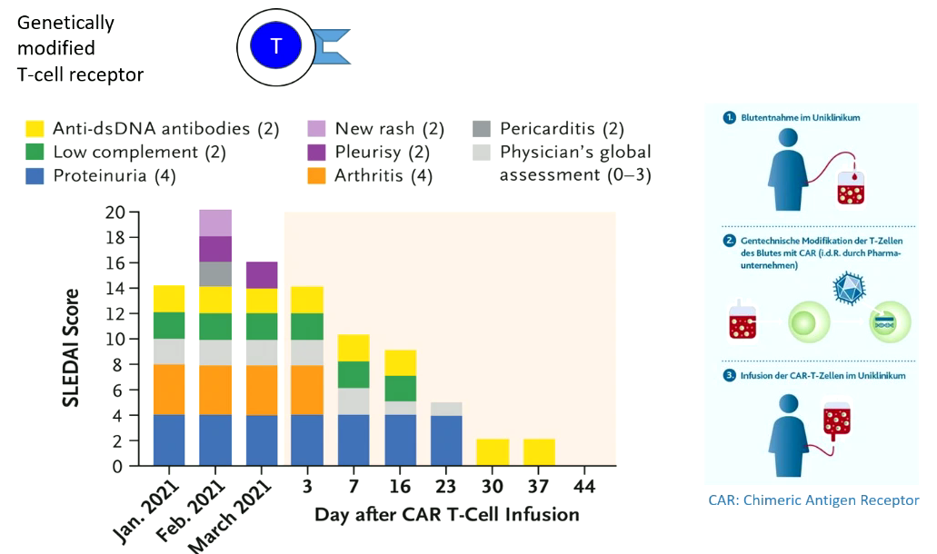
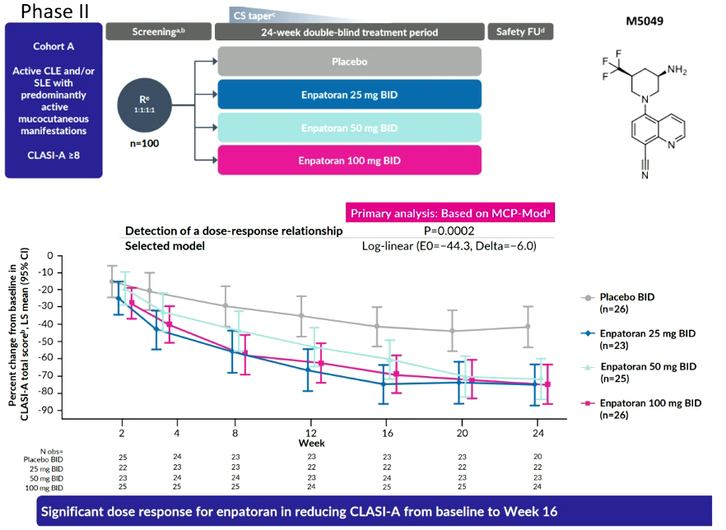
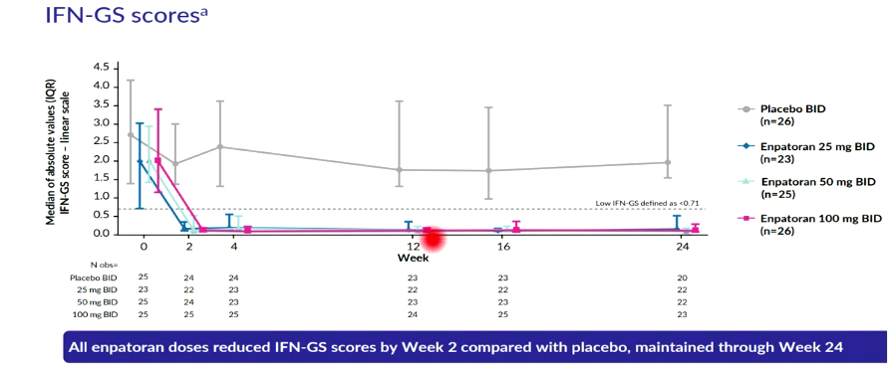
Nuevas terapias para LES
Terapia CAR-T anti CD-19: ensayos clínicos en marcha
Anti-TLR7/8: ENPATORAN
Notes:
calcium modulator and cyclophilin ligand interactor

Slide 31
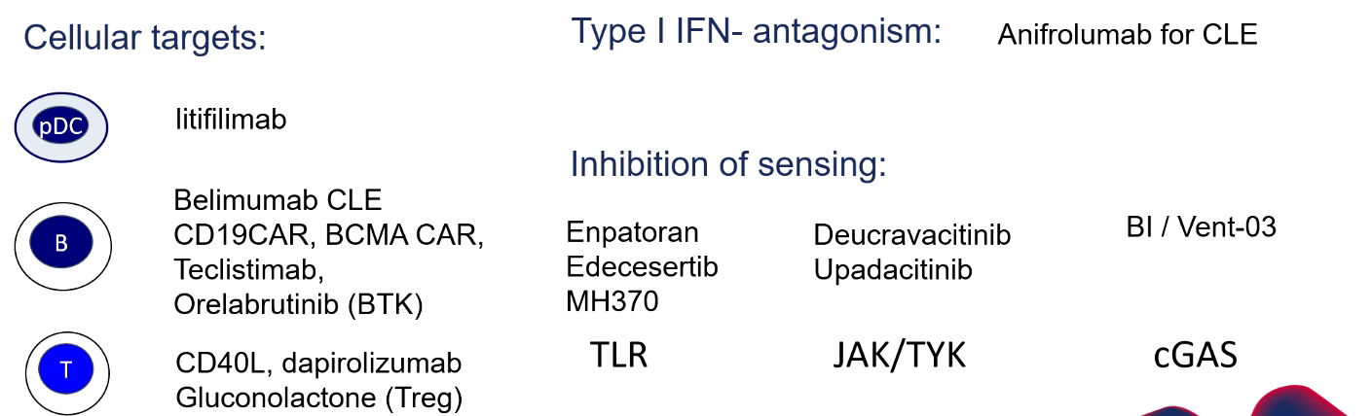
Resumen nuevas terapias en LE

Slide 32
Nuevas terapias para Dermatomiositis
Inhibidor TYK2/JAK1: BREPOCITINIB (EC fase III recién finalizado)
Anti-IFN-B: DAZUKIBART (EC fase III en marcha)
Anifrolumab (Srivatsa et al, JAAD 93:543-46. 2025, Revisión sistemática; Series de casos)
Terapia CAR-T
Muchos otros estudios en marcha

Slide 33


